Slide 1


Slide 2

NOUVELLE ADRESSE MAIL de la Mairie
mairie@commune-frontenac.fr

Slide 3
EDITO
Chères Frontenacaises, chers Frontenacais,
Ces derniers mois auront été particulièrement marquants pour notre commune et notre département, avec de fortes chaleurs, plusieurs épisodes de canicule et une vigilance importante face au risque de feux de forêt.
À Frontenac, nous avons été confrontés à un départ de feu sur un terrain situé au chemin du Champ de Sauviolle. Grâce à la réactivité et au courage de plusieurs jeunes hommes, de nos habitants et de nos agriculteurs, le feu a pu être maîtrisé avant l’arrivée des sapeurs-pompiers. Je tiens à leur adresser mes plus sincères remerciements.
Cette période a aussi été marquée par un bel élan de solidarité. De nombreux habitants se sont mobilisés en faisant des dons pour accompagner les personnes sinistrées mais également pour soutenir celles et ceux qui se sont mobilisés pour venir prêter main-forte face aux incendies. Votre générosité et votre solidarité m’ont profondément touchée.
Notre commune poursuit ses projets. Pour mieux vous écouter, une « Boîte à idées » est désormais disponible en mairie et sur le site internet de la commune. N’hésitez pas à nous faire part de vos suggestions et de vos propositions.
La page Facebook de la commune, créée par Stéphanie Dexidour, vous permettra de suivre plus régulièrement l’actualité et la vie de notre village, en complément du site internet et du journal communal.
Informer, écouter et échanger avec vous restent des engagements essentiels. Les prochaines semaines seront l’occasion de nous retrouver à travers les nombreuses manifestations et activités proposées dans notre village. Je vous invite à y participer nombreux et à continuer de soutenir nos associations.
Ces derniers mois nous l’ont encore montré :
à Frontenac, la solidarité et l’esprit de village sont une véritable force.
Je vous souhaite à toutes et à tous une très belle rentrée !
Bonne lecture
Le Maire
Sandrine KIES

Slide 4
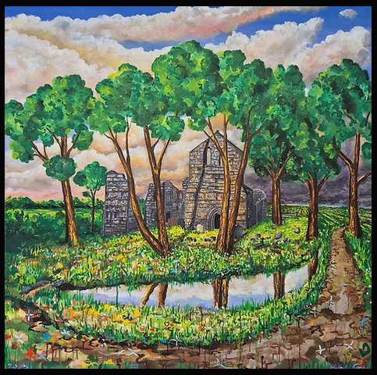
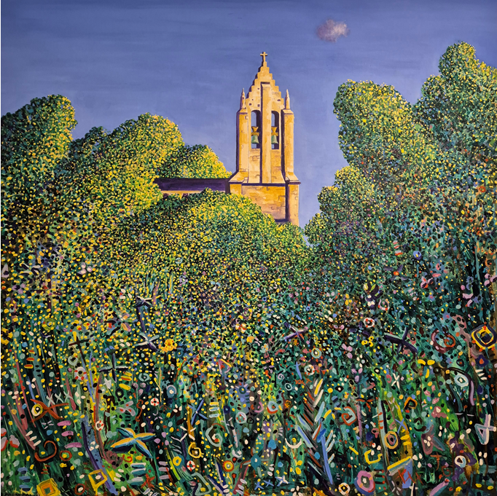
A LA UNE
QUAND LA GÉNÉROSITÉ S'EXPOSE…
La commune de Frontenac a eu l'immense privilège de recevoir deux magnifiques tableaux qui viennent aujourd'hui enrichir son patrimoine communal.
Le premier nous est offert par Malcolm CONAN, artiste peintre de talent, dont le regard, la sensibilité et la maîtrise donnent naissance à des œuvres empreintes d'émotion. En faisant don de l'une de ses créations à notre commune, il nous offre bien plus qu'un tableau : il nous confie une part de son univers artistique et témoigne de son attachement à Frontenac. Nous lui adressons nos plus sincères remerciements pour cette marque de confiance et de générosité.
Le don du tableau ci-dessus nous rappelle qu'il est des gestes qui ne cherchent ni les projecteurs, ni les applaudissements.
Ils sont accomplis avec simplicité, par attachement à un village, à son histoire et à celles et ceux qui le font vivre. Souvent discrets, ils passent inaperçus, mais ils contribuent, au fil du temps, à construire beaucoup plus qu'on ne l'imagine.
Cette attention reflète les valeurs de son donateur. Elle témoigne de la générosité de celui qui a choisi de l'offrir, sans rien attendre en retour.
Nombreux sont ceux qui ignorent tout ce qu'il réalise, discrètement, pour Frontenac. Pourtant, son engagement, sa disponibilité et sa bienveillance nous accompagnent. Toujours présent lorsqu'il le faut, il préfère l'action à la reconnaissance.
La municipalité tient aujourd'hui à lui adresser toute sa gratitude pour ce don précieux qui trouvera naturellement sa place aux côtés de l'œuvre offerte par Malcolm CONAN.
Merci Michel !
Ces deux tableaux, réalisés par Malcolm CONAN, sont exposés dans la salle des mariages de la mairie, où chacun peut venir les admirer.
Découvrez également ses créations : https://malcolmconan.wixsite.com/artist
https://www.intagram.com/malcolmconan/

Slide 5



ETAT CIVIL
Bienvenue à
Ismaël CERDEIRA, né le 18 février 2026 à Frontenac
Tous nos vœux de bonheur à
Alexis GARNIER et Louise LEFÈBVRE
mariés le 15 août 2025 à Frontenac
        Une pensée pour celles ou ceux qui nous ont quittés
        Philippe CASTEBERT décédé le 05 mai 2026 à Pessac (33)
        Alban MARTIN décédé le 16 août 2026 à Frontenac (33)
        Gérard RAFFIN décédé le 19 août 2026 à Montastruc (47)
Dans le respect des souhaits des familles, seuls les événements autorisés à la mise en page de ce journal sont publiés.
Des événements peuvent donc être communiqués ultérieurement.

Slide 6
AU CŒUR DU CONSEIL MUNICIPAL
REUNION
DU CONSEIL MUNICIPAL
du 05 juin 2026 à 17 h 30
Présents : S. KIES, M. DELBARY, P. CONAN, P. RAVOUX, S. DEXIDOUR, J. KIES, L. BUILLES, C. ROULET, S. PARGADE, A. GASLARD, N. RAVENEL, C. VIERTEL, V. LAFAYE et M. NEVEU.
Représenté : Luc Frigo est représenté par Pascale CONAN
Secrétaire de séance : Stéphanie DEXIDOUR
Ordre du jour:
Désignation des délégués titulaires et suppléants en vue de l’élection des Sénateurs
Délibérations :
- Acquisition du cinéma « La salle des Myosotis »
- Désignation d’un correspondant défense
- Mise en place du chèque sport, culture et loisirs
- Signature du nouveau bail professionnel pour le cabinet médical
- Suspension des travaux du cabinet médical pour l’accueil de deux nouveaux médecins
- Projet agrivoltaïque à Sallebruneau : présence de la Société Sweet Energie et de l’éleveur de porcs
- Etude de la possibilité de retrait du Syndicat Intercommunal Entente Pédagogique
- Divers
Approbation du compte-rendu de la séance précédente.
1- DESIGNATION DES DELEGUES ET SUPPLEANTS EN VUE DE L’ELECTION DES SENATEURS
Monsieur le Préfet a publié un arrêté en date du 11 mai 2026 fixant le nombre de :
• 3 délégués à élire
• 3 suppléants à élire
délégués : résultats du 1er tour du scrutin.
Une seule liste présentée :
Michel DELBARY, Stéphanie PARGADE, Sandrine KIES
Nombre de conseillers présents à l’appel n’ayant pas pris part au vote : 0
Nombre de votants (enveloppes déposées) : 15
Nombre suffrages déclarés nuls par le bureau : 0
Nombre de suffrages blancs : 1
Nombre de suffrages exprimés : 14
Majorité absolue : 8
Ont été proclamés délégués au 1er tour et ont déclaré accepter le mandat : Michel DELBARY, Stéphanie PARGADE, Sandrine KIES .
suppléants : résultats du 1er tour du scrutin.
Une seule liste présentée :
Nicole RAVENEL, Stéphanie DEXIDOUR, Jordan KIES
Nombre de conseillers présents à l’appel n’ayant pas pris part au vote : 0
Nombre de votants (enveloppes déposées) : 15
Nombre suffrages déclarés nuls par le bureau : 0
Nombre de suffrages blancs : 1
Nombre de suffrages exprimés : 14
Majorité absolue : 8
Ont été proclamés délégués suppléants au 1er tour et ont déclaré accepter le mandat : Nicole RAVENEL, Stéphanie DEXIDOUR, Jordan KIES.
2 – ACQUISITION D’UN ANCIEN CINEMA APPARTENANT A M. BERTRAND Franck et Mme DUPONT Sophie
Délibération : DE_038_2026
L’ancien cinéma "La salle des Myosotis", situé au bourg, appartenant à M. BERTRAND Franck et Mme DUPONT Sophie, est en vente.
L’achat de ce bâti présenterait un intérêt pour la commune afin de créer un espace culturel.
Après échanges avec les propriétaires, le prix de vente est fixé d’un commun accord à la somme de vingt-cinq mille euros (25 000 €). Les frais de notaire s’élèveraient à 2 500 €.

Slide 7
AU CŒUR DU CONSEIL MUNICIPAL
Madame le Maire rappelle que la somme de 30 000 € a été votée au budget 2026 pour cette transaction.
Le Conseil municipal, à la majorité des membres présents et représentés, approuve cette acquisition et autorise Madame le Maire à signer l’acte notarié ainsi que tous documents nécessaires à la réalisation de cette acquisition ;
Les frais de notaire et frais annexes seront à la charge de la commune.
13 voix pour, 1 contre, 1 abstention
Monsieur LAFAYE demande que soit noté :
« Que ce n’est pas son projet, qu’il n’est pas favorable à ce projet, qu’il s’interroge sur le montant des travaux conséquents, et qu’il trouve inutile ce projet pour notre commune »
3 – DESIGNATION CORRESPONDANT DEFENSE
Délibération : DE_040_2026
Chaque commune est invitée à désigner un correspondant défense parmi les membres du Conseil municipal.
Le correspondant défense constitue un interlocuteur privilégié des autorités civiles et militaires pour les questions relatives à la défense nationale. Il participe à l’information et à la sensibilisation des administrés aux enjeux de défense, au devoir de mémoire et au lien Armées-Nation.
Madame le Maire propose de désigner Christian VIERTEL en qualité de correspondant défense.
Accord unanimité des membres présents et représentés.
4 – MISE EN PLACE D’UN DISPOSITIF « chèque sport culture loisirs »
Délibération : DE_041_2026
Ce dispositif est rendu possible grâce au choix de la municipalité de ne pas maintenir le poste de 4ème adjoint, permettant ainsi de dégager les crédits nécessaires à ce financement.
La commune souhaite soutenir la pratique sportive, culturelle et de loisirs des jeunes habitants de la commune tout en accompagnant le développement des associations communales.
Le «Chèque Sport Culture Loisirs», est destiné aux enfants domiciliés à Frontenac à titre de résidence principale, âgés de 1 à 18 ans au jour de l’inscription auprès d’une association communale.
Cette aide est fixée à 50 € maximum par enfant et par saison, sans pouvoir excéder le montant réellement acquitté au titre de la cotisation ou de la licence annuelle.
Une seule aide par enfant et par saison. Sans condition de ressources.
Le dispositif sera réservé aux associations ayant leur siège social sur la commune ;
Accord unanime des membres présents et représentés.
5 – SIGNATURE D’UN NOUVEAU BAIL PROFESSIONNEL POUR LE CABINET MEDICAL COMMUNAL
Délibération : DE_039_2026
La commune met à disposition de la SCM de La Lirette, gérée par les Docteurs Olivier et Renaud, un cabinet médical situé au 11 place du 19 Mars 1962, en vertu d'un bail signé le 27 mars 2024.
Ce bail étant arrivé à échéance le 31 mars 2026, il est nécessaire de conclure un nouveau bail professionnel afin de poursuivre l'occupation des locaux dans un cadre juridique actualisé.
Madame le Maire rappelle également que le loyer actuel s'élève à 300 € par mois.
Elle propose de conclure un nouveau bail professionnel d'une durée de six ans à compter du 1er avril 2026, de fixer le loyer mensuel à 400 €, de porter le délai de préavis de résiliation de trois à six mois et de maintenir les autres clauses du bail.

Slide 8
AU CŒUR DU CONSEIL MUNICIPAL
Après en avoir délibéré, le Conseil municipal approuve la conclusion d'un nouveau bail professionnel d'une durée de six ans avec la SCM de La Lirette pour les locaux situés 11 place du 19 Mars 1962 à Frontenac. Il fixe le montant du loyer à 400 € par mois à compter du 1er avril 2026, porte le délai de préavis de résiliation à six mois et précise que ce nouveau bail prendra effet au 1er avril 2026. Il annulera et remplacera le bail signé le 27 mars 2024.
Le Conseil municipal autorise Madame le Maire à signer ledit bail ainsi que tout document nécessaire à l'exécution de la présente délibération.
Accord unanime des membres présents et représentés.
6 – SUSPENSION DU PROJET DE TRAVAUX AU CABINET MEDICAL COMMUNAL
Délibération : DE_043_2026
La municipalité précédente a engagé un projet de travaux au sein du cabinet médical communal, notamment pour la création d’une ouverture en façade destinée à permettre l’accueil de deux nouveaux médecins.
Ces travaux ont fait l’objet de devis signés avec plusieurs entreprises mais aucune autorisation d’urbanisme ni demande d’autorisation de travaux n’a été déposée à ce jour.
En l’absence des autorisations administratives requises, les travaux ne peuvent légalement être entrepris. Il appartient à la commune de sécuriser juridiquement ce dossier avant toute poursuite des engagements pris.
Après en avoir délibéré, le Conseil municipal décide, à l'unanimité des membres présents et représentés de suspendre le projet de travaux envisagé au cabinet médical communal.
Madame le Maire et Madame CONAN ont rencontré le Docteur Renaud.
Au cours de cet échange, le Docteur Renaud a affirmé son souhait de poursuivre son activité sur
la commune. L'ensemble du conseil municipal se déclare très favorable à son maintien.
7 – COMPLEMENT A LA DELIBERATION n°016_2026 RELATIVE A LA DESIGNATION DES REPRESENTANTS DE LA COMMUNE AU SEIN DU SIEA DE RAUZAN
Délibération : DE_045_2026
Madame le Maire rappelle au Conseil municipal que, par délibération n° 016_2026 en date du 06 avril 2026, le Conseil municipal a procédé à l'élection des représentants de la commune au sein du SIEA (eau et assainissement) de Rauzan.
L’arrêté préfectoral du 16 avril 2026 prévoit la représentation de la commune par deux délégués titulaires et deux délégués suppléants.
A la demande de la Préfecture, cette délibération vient compléter la délibération n° 016_2026.
Le Conseil municipal, après en avoir délibéré, désigne, à l’unanimité des membres présents et représentés, les représentants complémentaires suivants :
• Deuxième délégué titulaire :
Mme ROULET Catherine
• Deuxième délégué suppléant :
Mme DEXIDOUR Stéphanie
Délégués titulaires :
• M. RAVOUX Philippe, désigné par délibération n° 016_2026
• Mme ROULET Catherine
Délégués suppléants :
• M. VIERTEL Christian, désigné par délibération n° 016_2026
• Mme DEXIDOUR Stéphanie

Slide 9
AU CŒUR DU CONSEIL MUNICIPAL
8 – PROJET AGRIVOLTAIQUE A SALLEBRUNEAU – Présence de l’éleveur de porc et de la Société Sweet Energie
Présentation du projet à l’ensemble du conseil municipal, accompagnée de la remise de documents explicatifs.
Une réunion publique sera organisée en septembre 2026 afin de présenter le projet à la population, d’en exposer les objectifs et de répondre aux questions des administrés.
Angelina GASLARD quitte la séance à 19 h 29.
9 – ETUDE DE LA POSSIBILITE DE RETRAIT DU SYNDICAT INTERCOMMUNAL « Entente Pédagogique » Délibération : DE_046_2026
Madame le Maire propose d'engager une réflexion sur l'opportunité d'un éventuel retrait de la commune du Syndicat Intercommunal de Regroupement Pédagogique (SIRP) « Entente pédagogique », au regard des éléments suivants :
les évolutions démographiques constatées sur le territoire et la baisse progressive du nombre d'enfants en âge d'être scolarisés entraînent une diminution des effectifs scolaires au sein du SIRP ;
une classe de l'école de Frontenac sera fermée à compter de la rentrée scolaire de septembre 2026 ;
la participation financière de la commune au fonctionnement du SIRP constitue l'un des principaux postes de dépenses du budget de fonctionnement ;
la commune de Frontenac dispose aujourd'hui d'une capacité d'accueil permettant d'envisager la scolarisation de l'ensemble des enfants du SIRP;
les besoins et les attentes des familles conduisent à réexaminer l'organisation scolaire actuelle ;
il apparaît opportun d'étudier les perspectives d'évolution de l'organisation scolaire intercommunale afin d'en mesurer les incidences administratives, financières, patrimoniales et pédagogiques.
Mme Conan précise qu'il s'agit uniquement d'engager une étude de faisabilité et qu'aucune demande de retrait du SIRP n'est envisagée à ce stade.
Concernant la mise à disposition de M. Cyril Kies, il est rappelé que la commune ne sera plus en mesure de le mettre à disposition du SIRP à hauteur de 36 heures par an. M. Brun, président du SIRP, a été informé de cette évolution et en a pris acte. À compter de la rentrée, cet agent n’assurera que le portage des repas.
Une remarque est faite sur la constitution du bureau du SIRP. Monsieur DELBARY rappelle que la commune de Frontenac ne dispose plus, depuis le renouvellement des instances du SIRP du 16 avril 2026, de représentant au sein du bureau du syndicat. La présidence est assurée par Monsieur BRUN (Lugasson) et les deux vice-présidences par Madame REYNAUD (Cessac) et Madame CRUCHON (Baigneaux), alors même que la commune de Frontenac accueille sur son territoire les écoles, le restaurant scolaire ainsi que la garderie.
Nicole RAVENEL quitte la séance à 19 h 57.
Après en avoir délibéré, le Conseil municipal, à la majorité des membres présents et représentés, se prononce favorablement pour l’engagement de cette étude.
Résultat du vote :
Pour : 11 voix Contre : 1 voix Abstention : 1 voix

Slide 10
AU CŒUR DU CONSEIL MUNICIPAL
10 – Divers
Demande de suppression du poste de rédacteur territorial principal de 1ère classe
Avant d'exercer les fonctions de Maire de la commune, Sandrine KIES occupait, au sein de cette même collectivité, un emploi de rédacteur territorial principal de 1ère classe à temps complet. Elle est actuellement placée en disponibilité.
En 2025, la précédente municipalité a engagé une procédure visant à supprimer cet emploi.
Conformément à la réglementation, ce projet a été soumis pour avis au Centre de Gestion. Les instances compétentes ont émis un avis partagé, avec 10 voix favorables et 10 voix défavorables. La décision finale relevait donc du conseil municipal.
En cas de suppression de cet emploi, l'agent concerné n'aurait plus disposé d'un poste au sein de la commune de Frontenac.
Le conseil municipal est appelé à se prononcer sur le maintien ou non de cet emploi au tableau des effectifs de la commune.
Il a également été précisé que le maintien de cet emploi n'entraîne aucune dépense pour la commune tant qu'il n'est pas pourvu. Il ne génère donc aucune charge financière pour le budget communal.
Mme le Maire ne prend pas part au vote.
Après en avoir délibéré, le conseil municipal a décidé, à la majorité de maintenir l'emploi de rédacteur territorial principal de 1ère classe au tableau des effectifs de la commune.
Avis favorable : Pour : 10 Abstentions : 2
Renouvellement Commission Communale des Impôts Directs
La commission communale des impôts directs (CCID) joue un rôle consultatif crucial entre l'administration fiscale et les contribuables, notamment dans la mise à jour des valeurs locatives cadastrales, essentielles pour les taxes locales. Composée de membres désignés par le directeur des finances publiques sur proposition du maire, elle se réunit au moins une fois par an. La CCID évalue les biens imposables et assure un suivi régulier des changements affectant les propriétés bâties et non bâties.
Commissaires titulaires
Michel DELBARY, Philippe RAVOUX, Stéphanie DEXIDOUR, Catherine ROULET, Nicole RAVENEL, Luc FRIGO.
Commissaires suppléants
Ludovic BUILLES, Adrien CHEROND-BARATIER,, René TRESARRIEU, Christian PASZAK, Bernard RAFFIN.
Octobre rose
Dans le cadre d’Octobre Rose mois dédié à la sensibilisation au dépistage du cancer du sein, Stéphanie Dexidour explique son projet et notamment l’organisation d’une marche solidaire suivi d’un repas le 17 octobre prochain.
Une vente solidaire (objets, créations artisanales et autres dons) sera également organisée. L'intégralité des bénéfices sera reversée à l'Association Personn'elles, basée à Libourne. Afin de faire connaître ses missions et ses actions, des flyers de présentation seront mis à la disposition tout au long de la journée.
La séance est clôturée à 20 h 16.

Slide 11
AU CŒUR DU CONSEIL MUNICIPAL
REUNION
DU CONSEIL MUNICIPAL
Du 07 août 2026 à 20 h 00
Présents : Sandrine KIES, Michel DELBARY, Pascale CONAN, Philippe RAVOUX, Stéphanie DEXIDOUR, Angelina GASLARD, Jordan KIES, Stéphanie PARGADE, Christian VIERTEL, Luc FRIGO et Ludovic BUILLES.
Excusés : Nicole RAVENEL, Catherine ROULET, Vincent LAFAYE, Marina NEVEU
Représentés :
Nicole RAVENEL représentée par P. RAVOUX
Catherine ROULET représentée par S. KIES
Secrétaire de séance : Pascale CONAN
Ordre du jour :
• démission d’un agent administratif
Délibération d’affectation de résultat et CFU (annulation délibération de mars 2026)
Augmentation bail local médical : présence des Docteurs Renaud et Olivier
Délibération avis projet agrivoltaïque Claveau
Délibération soutien jeunes agriculteurs
Divers
Approbation du compte-rendu de la séance précédente.
1 – DEMISSION D’UN AGENT ADMINISTRATIF
Madame Pécheux a présenté sa démission de ses fonctions le 18 juin 2026.
Madame le Maire donne lecture d'un extrait du courrier de Madame Pécheux, dans lequel celle-ci indique qu’elle est dans un contexte personnel et familial devenu particulièrement difficile, et écrit : « je tiens à souligner que la mairie a déjà cherché à m'accompagner face à cette situation en adaptant mon planning, notamment en me laissant mes mardis et vendredis libres, afin de me permettre d'assurer mes nombreux rendez-vous.
Malgré ces adaptations, dont je suis reconnaissante, les difficultés se sont révélées encore plus importantes qu’anticipé »
Mme Pécheux précise d’ailleurs qu'aujourd'hui, sa situation est devenue trop contraignante à concilier avec son emploi.
2 – DELIBERATION AFFECTATION DU RESULTAT et CFU
Délibération : DE_049_2026
La délibération adoptée par le Conseil municipal n° DE 04-2026 comporte plusieurs erreurs matérielles. La somme de - 71 125,41 € a déjà été rectifiée à la demande du Trésor Public.
Il est nécessaire de prendre une nouvelle délibération qui annule et remplace la délibération n° DE 04-2026 à la demande de la DGFIP.
Excédent de fonctionnement 2025 : 271 318,46 €
Déficit d’investissement 2025 : -14 666,10 €
Report pour 2026 : 256 652,35 €
Aucune incidence sur le budget primitif 2026.
Accord unanime des membres présents ou représentés.
3 – AUGMENTATION BAIL LOCAL MEDICAL
Présence des Docteures Renaud et Olivier
Madame le Maire informe le Conseil municipal que, par délibération du 05 juin 2026 le loyer du cabinet médical a été porté de 300 € à 400 € par mois. Cette décision a été adoptée à l’unanimité.
Le nouveau bail professionnel a été rédigé et transmis aux Docteures Renaud et Olivier, cogérantes de la SCM de la Lirette, le 23 juin 2026. Sa signature était prévue le 06 juillet 2026.
Lors du rendez-vous organisé en mairie, les Docteures Renaud et Olivier ont formulé plusieurs interrogations et observations concernant l'augmentation de 100 € du loyer mensuel.
À l'issue de cet échange, le bail n'a pas été signé.

Slide 12
AU COEUR DU CONSEIL MUNICIPAL
Madame le Maire a donc invité les médecins à assister à la séance du prochain conseil municipal afin d’exposer les motifs de leur refus.
Les Docteures Olivier et Renaud ont toutefois informé le secrétariat qu'elles ne pourraient pas y être présentes et ont remercié Madame le Maire pour cette invitation. Elles ont adressé un courrier à la commune afin de faire connaître leur position.
Madame le Maire donne lecture de ce courrier.
Les Docteures invoquent les dispositions de l’article 57 A de la loi n° 86-1290 du 23 décembre 1986 et considèrent que le contrat signé le 27 mars 2024, initialement conclu pour une durée d’un an renouvelable un an, constitue automatiquement un bail professionnel d’une durée de six ans arrivant à échéance le 31 mars 2030.
D’après les informations recueillies par la commune, il semblerait que cette analyse doive être nuancée au regard des conditions dans lesquelles le contrat a été signé.
En effet, le contrat du 27 mars 2024 a été signé au nom de la SCM de la Lirette, cogérée par les Docteures Renaud et Olivier, alors que cette société n’a été constituée que le 7 mai 2024 et immatriculée le 22 mai 2024.
Ainsi, à la date de signature du contrat, la SCM de la Lirette n’avait pas encore d’existence juridique.
Le conseil municipal décide, à l’unanimité des membres présents et représentés, d’adresser une réponse aux Docteures en ce sens.
D’autre part, le conseil municipal maintient sa position au regard de cet élément, à savoir :
- une augmentation de 100 € du loyer mensuel actuel, aucune augmentation n’ayant été appliquée depuis 2019 ;
- la conclusion d’un nouveau bail professionnel d’une durée de six ans, avec un préavis de six mois.
Ce nouveau bail a pour objet de sécuriser durablement les conditions d’exercice ainsi que les engagements de la commune.
Cette actualisation de 100 € du loyer s’inscrit dans une démarche de gestion responsable du patrimoine communal et vise simplement à harmoniser les conditions locatives du cabinet médical.
Elle ne remet en aucun cas en cause la présence des Docteures Renaud et Olivier.
Le Conseil municipal réaffirme son attachement à la continuité des soins à Frontenac et à la collaboration avec les professionnels de santé qui contribuent chaque jour au bien être des habitants.
Le conseil municipal approuve cette position à l’unanimité des membres présents et représentés.
4 – DELIBERATION AVIS PROJET AGRIVOLTAÏQUE SALLEBRUNEAU
Madame le Maire informe le Conseil municipal avoir reçu, le mardi 4 août 2026, un courriel du porteur de projet l’informant que, compte tenu de nouveaux éléments relatifs aux enjeux environnementaux identifiés sur le site, l’instruction du dossier est suspendue et la réunion publique initialement prévue est reportée.
En conséquence, le conseil municipal ne peut pas délibérer sur ce projet comme initialement prévu.
La délibération sera inscrite à l'ordre du jour d'une séance ultérieure, lorsque les éléments complémentaires auront été communiqués.

Slide 13
AU CŒUR DU CONSEIL MUNICIPAL
5 – DELIBERATION DE SOUTIEN DES JEUNES AGRICULTEURS
Madame le Maire donne lecture de la charte d'engagement des communes de Gironde en soutien à l'agriculture et à la viticulture, proposée par les Jeunes Agriculteurs de Gironde.
Le Conseil municipal décide de ne pas se prononcer et souhaite bénéficier d’informations complémentaires.
Cette délibération sera soumise à la séance du prochain conseil municipal.
6 – Divers
Journal communal
Prochain journal : le 01 septembre.
De très bons retours et de nombreux encouragements.
On ajoute la page « moment de détente»
Rencontre avec Madame l’Inspectrice de l’Education Nationale Libourne II
Conformément à la délibération du Conseil municipal du 5 juin 2026, la commune a sollicité, par courrier, auprès de Monsieur le Directeur académique des services de l’Éducation nationale, un accompagnement et un éclairage sur l’avenir du Syndicat Intercommunal de Regroupement Pédagogique (SIRP).
Cette demande intervient dans un contexte marqué par la baisse de la natalité et par la fermeture d’une classe à Frontenac à compter de la rentrée scolaire 2026.
En réponse à cette demande, Monsieur le Directeur académique a indiqué avoir confié le suivi de ce dossier à Madame Maiche, Inspectrice de l'Éducation nationale de la circonscription de Libourne II.
Madame le Maire et Madame CONAN ont été reçues par Madame MAICHE le 7 juillet 2026. Au cours de cet entretien, l'Inspectrice a souligné le caractère pertinent et responsable de la démarche engagée par la commune.
Elle a estimé qu'au regard des évolutions démographiques actuelles, il était légitime d'anticiper une réflexion sur l'avenir du SIRP. Elle a également salué la volonté d'anticipation de la commune ainsi que le sens des responsabilités dont elle fait preuve face à ces enjeux.
Madame Maiche a par ailleurs informé la commune de son prochain départ et de l'arrivée d'une nouvelle Inspectrice de l'Éducation nationale à la rentrée de septembre. Elle transmettra notre dossier à sa remplaçante afin d’assurer la continuité de son suivi.
Dès sa prise de fonctions, celle-ci engagera un travail collectif associant l'ensemble des communes membres du SIRP. L'objectif sera d'ouvrir une réflexion commune, d'étudier les différents scénarios envisageables, de préparer l'avenir de manière concertée et sereine, et d'éviter que les évolutions à venir ne conduisent à des décisions précipitées ou subies.
Demande d’installation d’un camion coiffure itinérant (Hair Truck)
Le Conseil municipal a examiné la demande d’une coiffeuse souhaitant proposer ses services sur la commune à bord d’un Hair Truck (camion aménagé)
Ce service de proximité, destiné à faciliter l’accès à la coiffure pour les habitants, serait présent un jour par semaine, de 9 h à 19 h dès 2027.
Souhaitant favoriser les services de proximité au sein de la commune, le Conseil municipal a émis un avis favorable à ce projet.

Slide 14
AU CŒUR DU CONSEIL MUNICIPAL
Protocole incendie
À la suite de l’incendie survenu en juillet dernier sur le Bassin, ainsi que du départ de feu qui s’est produit sur notre commune, la municipalité souhaite mettre en place un protocole incendie.
L’objectif est de mieux anticiper les situations d’urgence, de faciliter la coordination entre la municipalité, les habitants et les services de secours, et de permettre une réaction rapide et efficace en cas de départ de feu.
Une réunion de travail sera organisée fin 2026.
Des masques et des compresses hydrogel anti-brûlures ont déjà été livrés en mairie.
La municipalité tient à remercier chaleureusement toutes les personnes qui se sont mobilisées et ont contribué à maîtriser rapidement la situation, avant même l’arrivée des sapeurs-pompiers.
Protocole tempête
Il en est de même pour les violents événements climatiques survenus en début d’année. La municipalité organisera une réunion de travail afin de pouvoir réagir rapidement en cas de tempête, vents violents, orages importants ou fortes précipitations.
Zone de collecte de déchets verts
La création de la zone de déchets verts à Sauviolle est actuellement en cours. Les travaux de nettoyage et de nivellement du site ont débuté.
À partir du 10 août, le géotextile sera installé, avant la livraison de 80 tonnes de concassés prévue le 11 août. Les travaux se poursuivront débute septembre afin de permettre la mise en service prochaine de cette nouvelle zone.
La séance est levée à 21 h 21
.

Slide 15
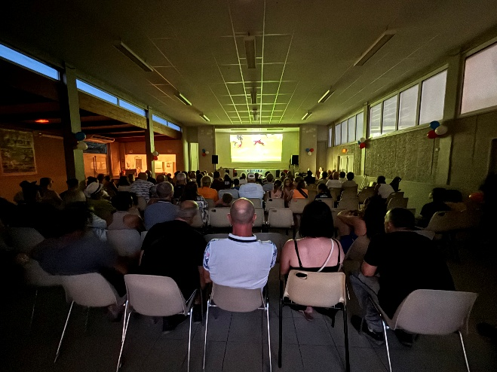
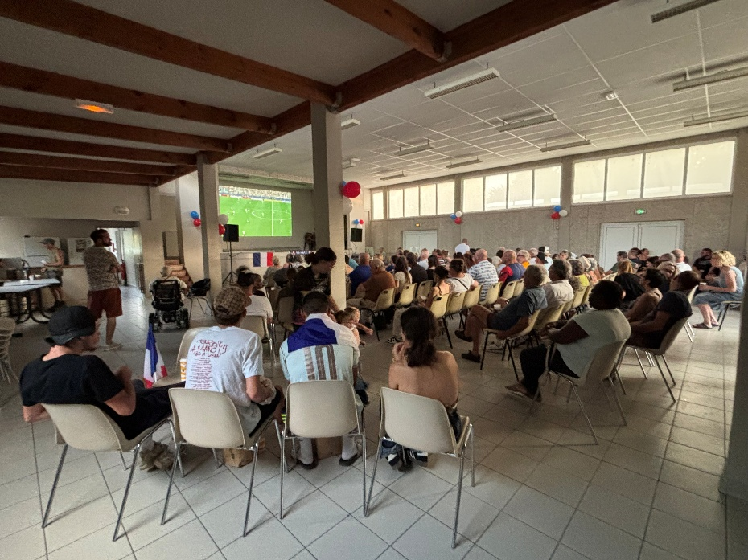
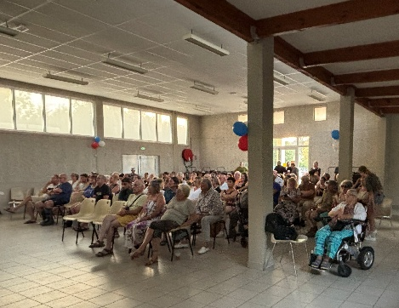
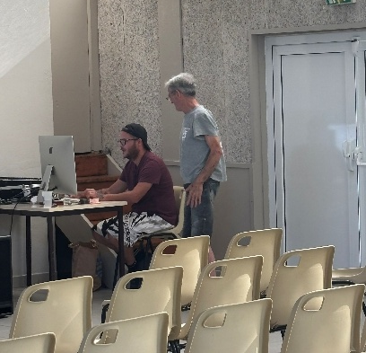
LES MOMENTS DE VIE
UN BEAU MOMENT DE PARTAGE AUTOUR DU FOOTBALL
Mardi 14 juillet 2026, la commune de Frontenac a organisé la retransmission sur écran géant de la demi-finale de la Coupe du monde à la salle des fêtes. De nombreux habitants ont répondu à l'invitation pour partager ensemble ce grand rendez-vous sportif dans une ambiance conviviale, avec restauration et buvette sur place.
Si l'atmosphère était enthousiaste avant le coup d'envoi, la défaite de l'équipe de France face à l'Espagne (2-0) a laissé de nombreux supporters déçus au coup de sifflet final.
Malgré cette issue, cette soirée a permis aux habitants de se retrouver et de vivre ensemble un moment fort autour du football.
Merci à Mickaël, Jean-Pierre et Martial
pour leur aide précieuse !
Merci également à Carole et Victor, de l’Epicerie à la Res’Course,
ainsi qu’à Christian et Odile, du Bar l’Archange,
pour leur participation et leur généreux soutien !

Slide 16
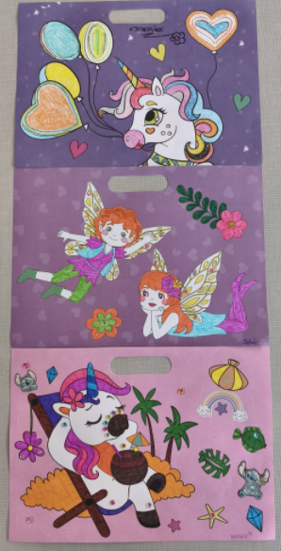
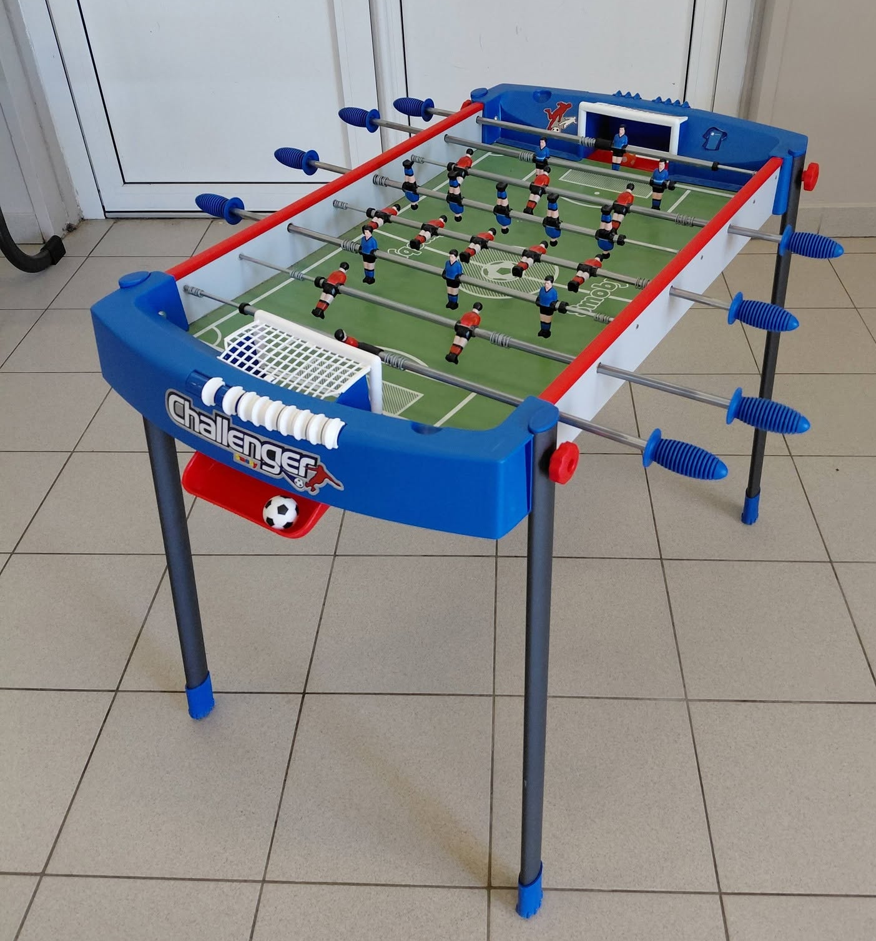
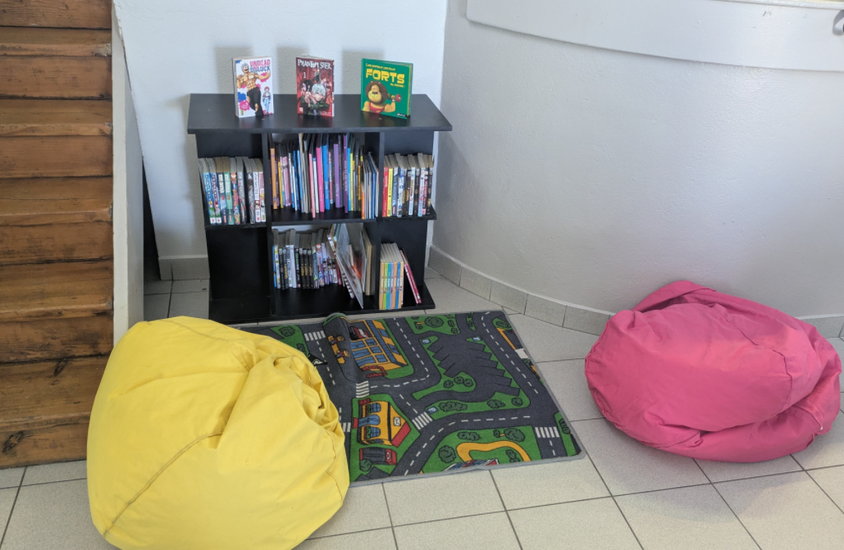
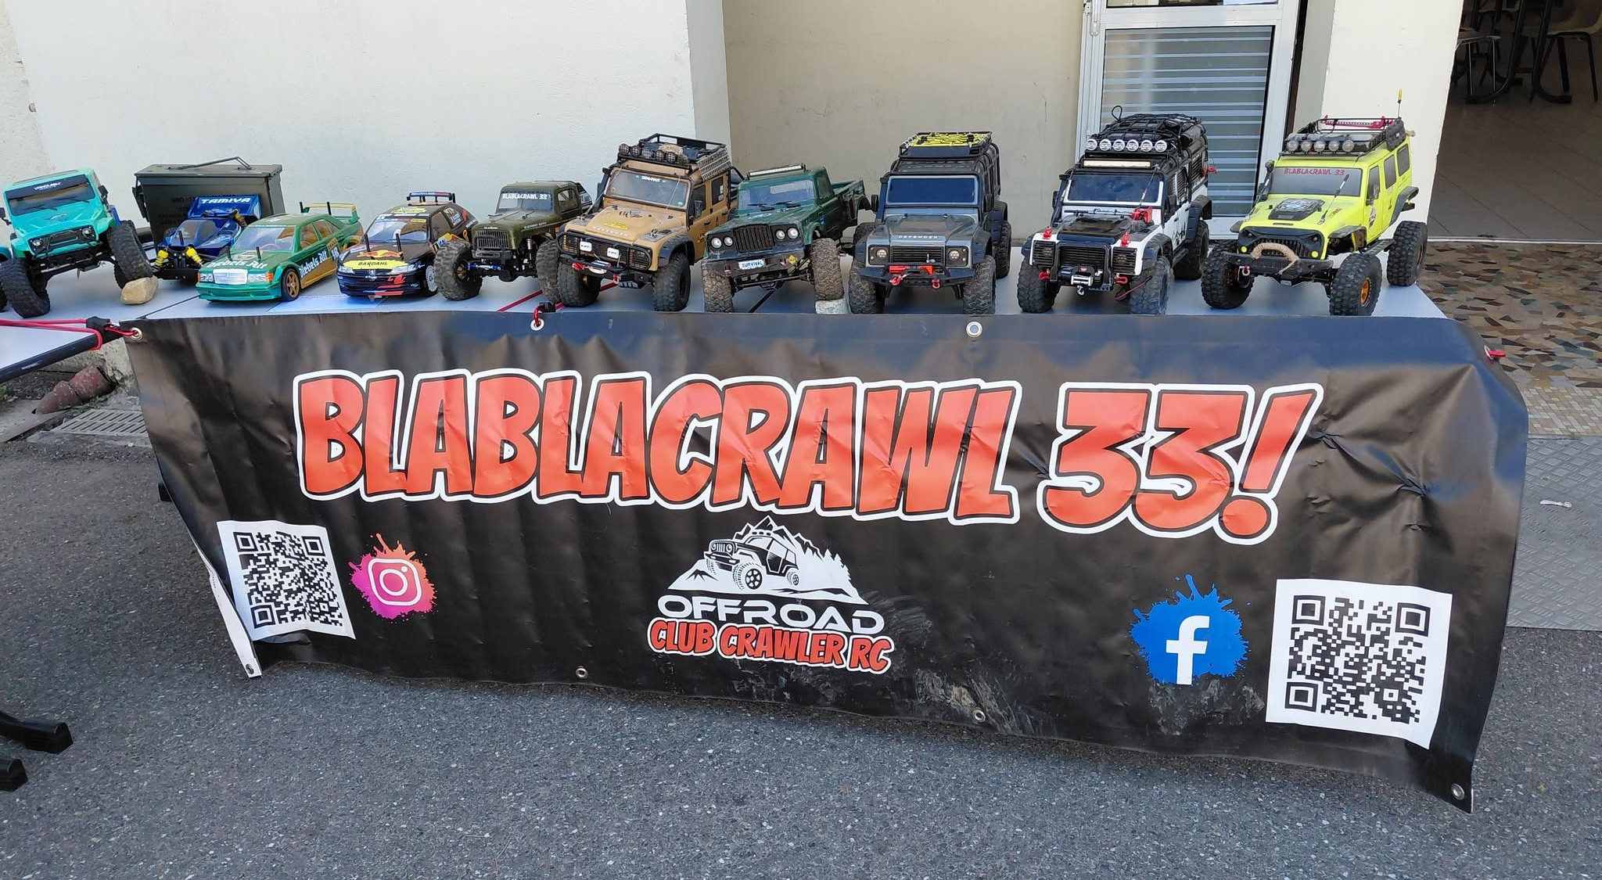
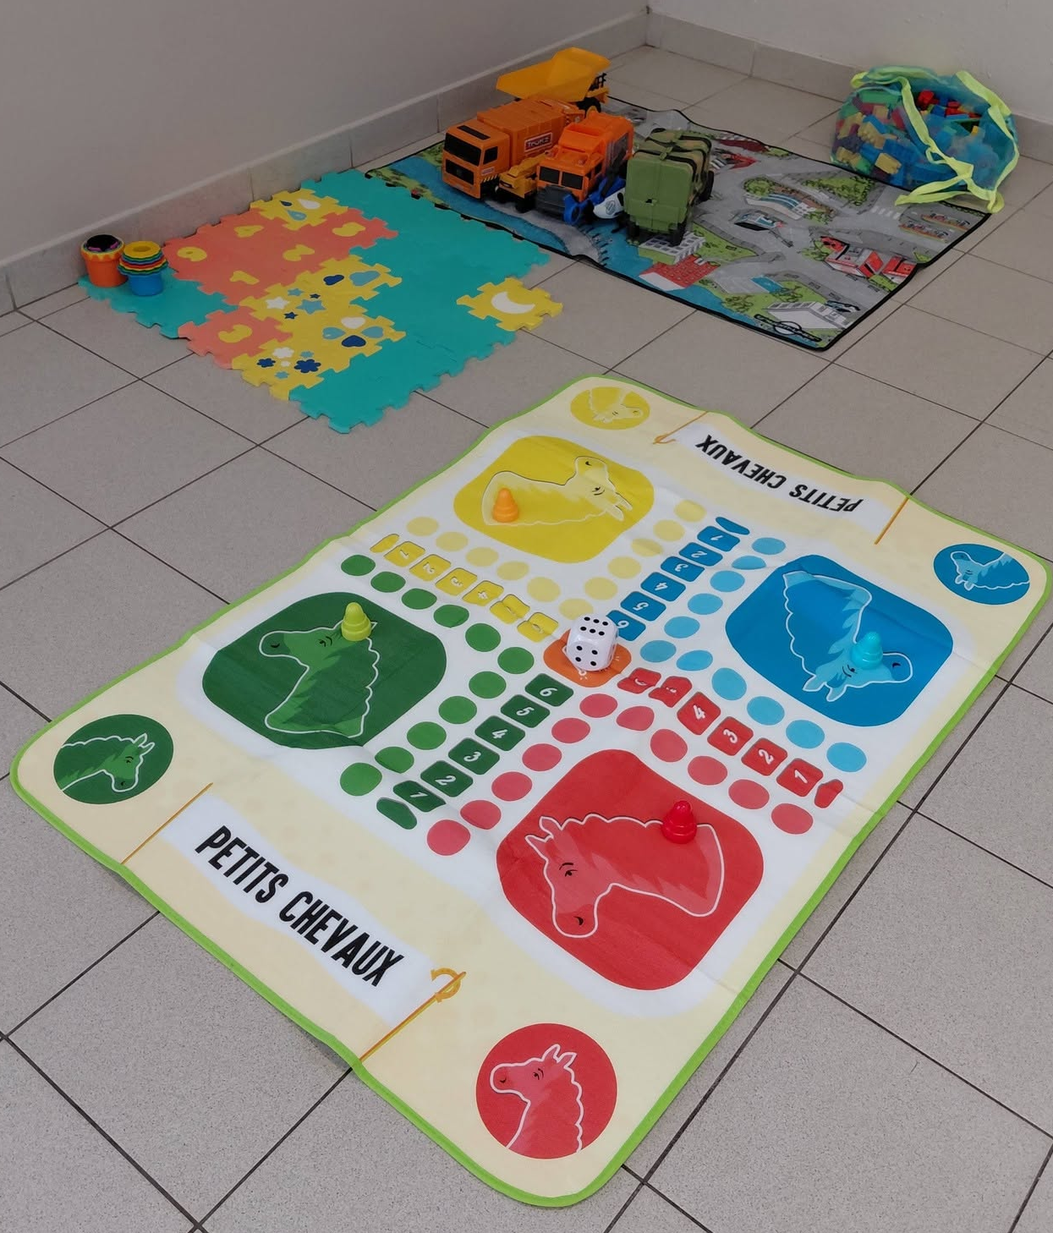
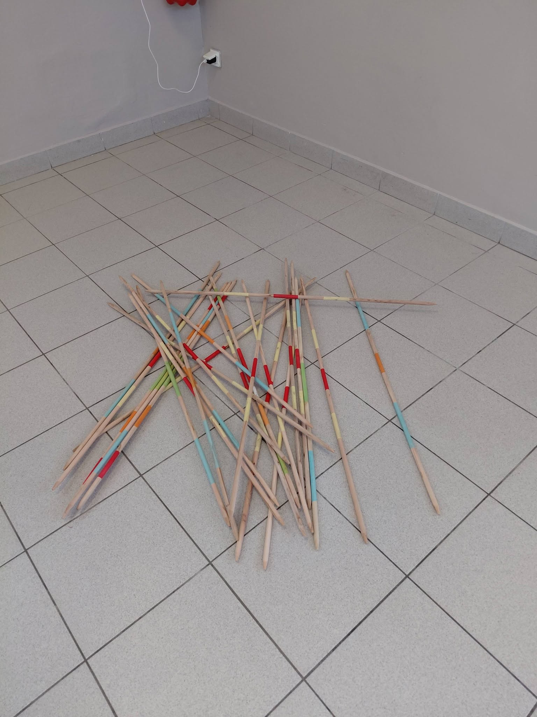
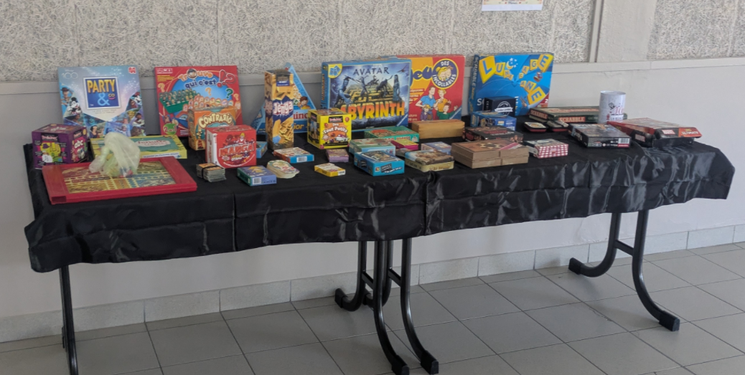
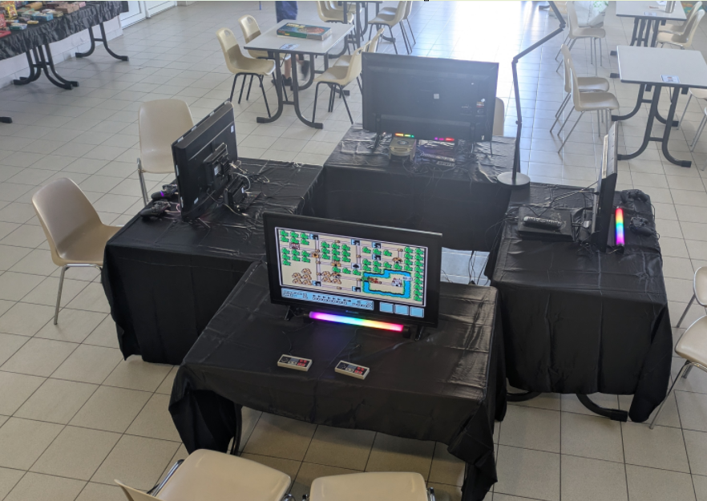
LES MOMENTS DE VIE
UN APRES-MIDI JEUX !
Organisée par les associations La Récré et Blablacrawl33, cet après-midi jeux a permis aux participants de se retrouver autour de différentes activités dans une ambiance conviviale.
Petits et grands ont pu profiter de jeux vidéo, jeux de société, baby-foot, coloriages, ainsi que de démonstrations de voitures radiocommandées.
Les participants ont apprécié ce moment de partage et de découverte, avec notamment la possibilité de s’initier au pilotage de petits bolides radiocommandés.
Une belle initiative qui aura permis de partager un moment agréable en famille et entre amis.
La commune, La Récré et Blablacrawl33 réfléchissent déjà à de nouveaux rendez-vous…
À suivre, manettes et jeux sont prêts !
Un grand merci à La Récré, qui a même écourté ses vacances pour être au rendez-vous et offrir cet après-midi ludique aux habitants !
Merci également à Blablacrawl33 pour son implication et son énergie…
Et il en faut, de l’énergie !

Slide 17



LE COIN SPORT, CULTURE & LOISIRS
Pour nos enfants dès 3 ans
NOUVEAU
CHÈQUE SPORT – CULTURE – LOISIRS
La commune de Frontenac met en place une aide financière pour encourager la pratique des activités sportives, culturelles et de loisirs.
Pour qui ?
Les enfants de 1 à 18 ans, domiciliés à Frontenac (résidence principale) et inscrits dans une association communale.
Quel montant ?
Jusqu’à 50 € par enfant et par an *
Comment ça fonctionne ?
L’aide est directement déduite du montant de l’adhésion ou de la licence auprès de l’association.
Objectifs
Favoriser l’accès aux activités sportives, culturelles et de loisirs
Soutenir les associations de la commune
Alléger le coût pour les familles
Profitez de ce nouveau dispositif dès cette année !
Une nouvelle association à Frontenac GENERATION FOOT
Une nouvelle association vient de voir le jour à Frontenac : Génération Foot, destinée aux enfants de 3 à 5 ans, pour leur faire découvrir le football de manière ludique et conviviale.
L’association est présidée par Ghislain Dexidour, accompagné de Melvin Kies, trésorier, et de Stéphanie Pargade, secrétaire.
Une belle initiative pour faire découvrir le sport dès le plus jeune âge !

Slide 18
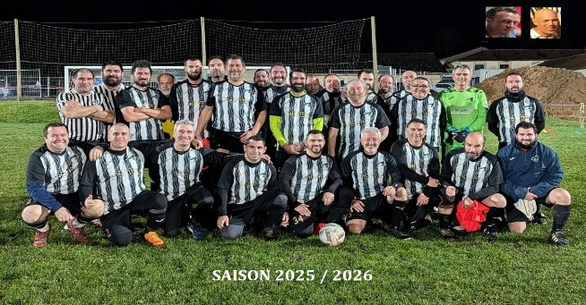
LE COIN SPORT, CULTURE & LOISIRS
LES TONGS IMPREVISIBLES
Nous sommes le 05 mai 2026, suite aux élections du mois de mars la nouvelle municipalité a tenu à nous rencontrer.
Mme Kies (maire), Mme Conan et Mr Ravoux (maires adjoints) ont reçu Mr Basurco (président) et Mr Courbaize (secrétaire) des Tongs Imprévisibles Frontenacaises.
Tout comme nous l'avons fait devant nos 3 édiles, voici la présentation de notre association.
LES TONGS IMPRÉVISIBLES FRONTENACAISES
N° RNA = W333002154 N° SIREN = 944804970
Association régie par la loi du 1er juillet 1901, ayant pour but la promotion du sport loisir à Frontenac et plus précisèment du football.
HISTORIQUE :
Suite à la"disparition" du club de football, certains anciens joueurs ont continué l'activité de l'équipe durant 2 années en organisant quelques matchs amicaux mais sans structures clairement définies.
A la fin de la saison 2010 - 2011, 9 d'entre eux créèrent notre association.
L’assemblée constitutive s'est tenue le 20 mai 2011 et sa 1ère déclaration en préfecture est datée du 13 septembre 2011.
Nous participons depuis lors au Challenge Foot Santé disputé les vendredi soirs, challenge sans compétition pour les joueurs de plus de 35 ans, avec nos propres régles : auto-arbitrage, pas de tacle, pas de pénalty ... où nous sommes ravis de représenter la commune de Frontenac.
Durant ces 15 années d’existence, 68 joueurs ont porté les couleurs des Tifs. 8 adhérents sont présents depuis la création et nous avons disputés 394 matchs.
LES DIFFÉRENTS BUREAUX AUX FILS DES SAISONS :
Président Secrétaire Trésorier
2011 Christophe Corso Jean-Pierre Dulugat Christophe Rebierre
2012 - 2013 Gérard Courbaize Emmanuel Basurco Thierry Goulard
2014 - 2015 Gérard Courbaize Emmanuel Basurco Lionel Ibert
2016 - 2017 Ghislain Dexidour Emmanuel Basurco Lionel Ibert
2018 - 2025 Emmanuel Basurco Gérard Courbaize Lionel Ibert
Anecdote : pourquoi et comment le nom des Tongs Imprévisibles a été choisi ?
Quelle difficulté que de choisir le nom d'une nouvelle association, après une longue réflection et grâce à un joueur historique (toujours parmi nous) venant tout le long de l'année chaussé avec ces chaussures estivales et ludiques qui reflétaient bien l'état d'esprit de notre groupe, la dénomination de notre association était toute trouvée :
LES TONGS IMPRÉVISIBLES FRONTENACAISES

Slide 19


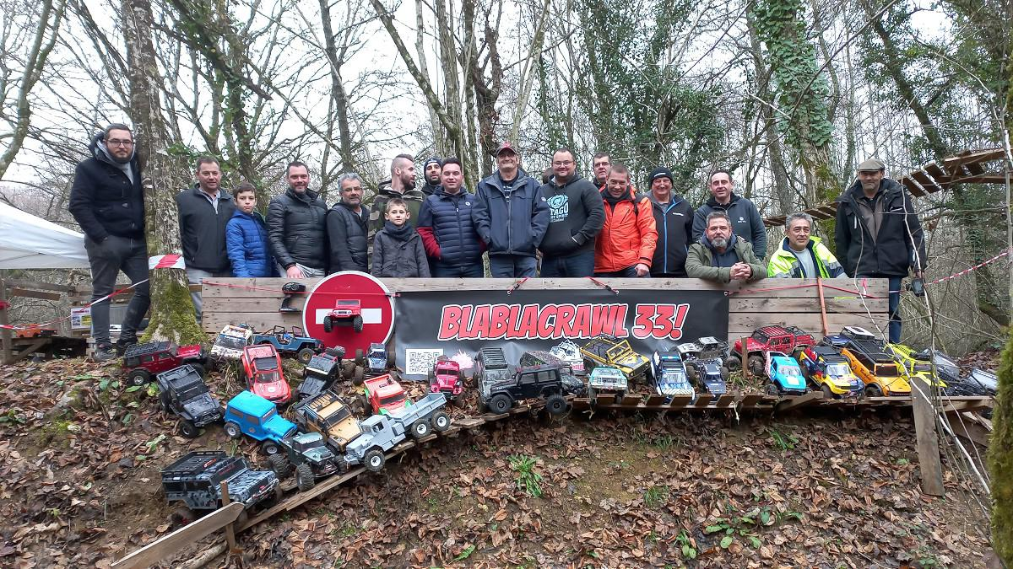
LE COIN SPORT, CULTURE & LOISIRS
Pour nos ados dès 14 ans
Le Crawler RC, c’est quoi ?
C’est une pratique du loisir du modélisme de la voiture radiocommandée. Les véhicules sont à l'échelle 1/10ème pilotés grâce à une radiocommande. Ce sont des reproductions de 4x4 avec pour certains le but de s'approcher du réel avec un maximum de détail comme sur une maquette. Elles fonctionnent avec des batteries car les moteurs sont électriques, L'autonomie moyenne d'une batterie est de 3 - 4 heures. La progression des voitures est lente puisque le but est de franchir des obstacles. Ce sont des modèles réduits dédiés à l'aventure sur des terrains difficiles. La discipline se pratique généralement à l'extérieur sur les terrains naturels et escarpés. Le pilote cherchera à obtenir la meilleure motricité pour s'affranchir des passages sur les obstacles. Les obstacles de prédilections sont les rochers, les lierres, les racines, les rivières... Ceux-ci peuvent être également fabriqués pour être placés sur les parcours.
Cette tactique allie la mécanique et l'électronique pour faire évoluer le modèle réduit sur ses performances ainsi que le plaisir de jouer sur l'esthétisme de la carrosserie par discipline est vertueuse et non polluante utilisée et non destructrice des sols.
Renseignements auprès de :
Président : Stéphane VAUCELLES au 06 21 17 07 85
Trésorier-Secrétaire : Stéphane FLEURENCEAU

Slide 20
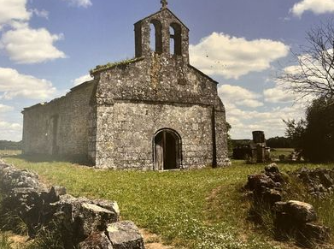
LE COIN SPORT, CULTURE & LOISIRS
ASSOCIATION SAINTE-PRESENTINE
Des nouvelles de Ste Présentine – En cette fin Août 2026
Après une longue période de réflexion et de travail du bureau, l’activité visible de l’Association recommence à se concrétiser. Le nouveau permis de construire nous a été confirmé, autorisant les travaux autour de la chapelle de Sainte Présentine, débutés la première semaine d’août.
Cette première étape concerne le mur de clôture du cimetière dont les deux murs nord et est sont terminés, dans le style typique de notre région, en conservant un aspect ancien et imparfait pour maintenir l’aspect romantique du lieu. Des éléments de pierre originels ont été retrouvés dans les éboulis des murs effondrés, permettant leur réemploi, dans un pilier d’entrée, dans les montants d’un portillon situé dans l’enceinte est. Le figuier installé dans l’angle est-sud a été conservé, les murs au contact rétablis façon ruine, toujours dans le même esprit de respect du lieu, dans son histoire, dans ses altérations. Les travaux se termineront fin septembre.
La prochaine étape concernera la stabilisation des arases de la nef, sur environ une dizaine de mètres, partie au nord, partie au sud. Cette étape sera terminée en fin d’année 2026. Les pierres de corniche manquantes sont offertes par les Pierres de Frontenac, et nous remercions Mr Jean-Philippe Rénier de cet accompagnement.
Nous avons comme objectif de faire appel le plus souvent à des acteurs locaux, quand cela est possible. Et pour ces deux premières étapes de maçonnerie, c’est l’Entreprise Larranaga Trely de Frontenac qui a été choisie.

Slide 21

LE COIN SPORT, CULTURE & LOISIRS
Pour la couverture de la nef, totalement disparue à ce jour, nous avions envisagé dans un premier temps de réaliser une couverture partielle, charpente traditionnelle et tuiles ; ce premier choix, respectueux de l’esprit « ruine restaurée » initial, a été abandonné après l’effondrement du reste de couverture du cœur.
Nous avons donc opté pour une couverture totale, qui donne envie de s’y retrouver, dans la spiritualité, dans la culture, ou dans les deux réunies. Plusieurs possibilités existent : voûte béton allégé, métal acier Corten, zing, vitrages – Aucune n’est retenu à ce jour – Elles sont à l’étude, faisabilité, prix, entretien –elle dépendra du projet global et de l’acceptation par les Monuments Historiques.
C’est le cabinet DFG au Bouscat qui est en charge de ce projet. Nous devrions avoir fait un choix en fin 2026, et pouvoir lancer les travaux de couverture dans le premier semestre 2027.
Plus facile à décider, la dernière étape, concernera la restauration du sol et de l’autel, et la fermeture de l’entrée ( bois ou ferronnerie ).
Cette restauration doit s’intégrer dans un projet global, tenant compte des éléments qui en garantirons la pérennité :
. décoration intérieure, notamment sur les murs ( fresques ? )
. environnement paysagé, avec plantations d’essences diverses autour du cimetière
. entretien et sécurité du lieu – arrivée eau, électricité, fibre.
. modalités de visite du lieu
. utilisation du lieu : expositions – cérémonies, etc
La prochaine réunion de l’Association aura lieu dans la salle des Fêtes de Frontenac, pour présenter les réalisations terminées, les projets en cours de validation, et ceux qui restent à définir. Toutes les idées seront les bienvenues. Date non fixée encore.
Une présentation du projet global sera faite prochainement au Conseil Municipal de Frontenac, courant octobre probablement.
Pour l’ Association Ste Présentine,
Le Président
Régis Saillan

Slide 22

LA PAGE PAROISSIALE

Slide 23
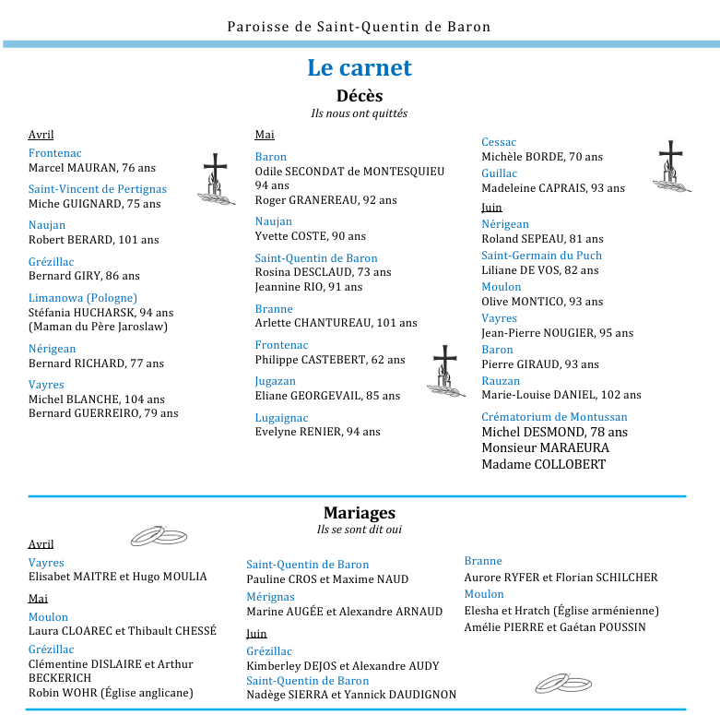
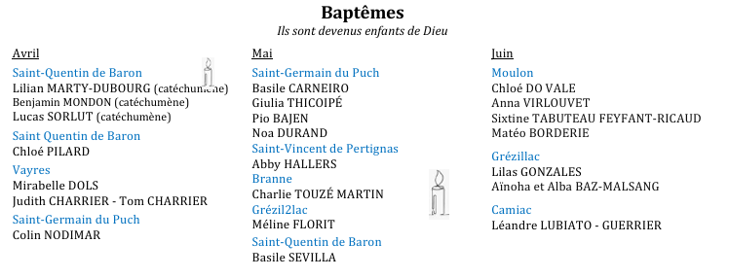
LA PAGE PAROISSIALE

Slide 24


A VOS AGENDAS !!
DATE EVENEMENTS
4-5-6 septembre FETE COMMUNALE organisée par Frontenac Festif
12 septembre Chants « Les Goualeurs » entrée et participation libres
13 septembre Forum des associations et brocante l’Amicale Frontenacaise
19-20 septembre Journées du patrimoine journées gratuites
04 octobre Championnat Régional de Trial entrée libre et gratuite
10 octobre Repas annuel de l’Amicale Frontenacaise
17 octobre Concours pétanque
17 octobre Octobre rose
22 novembre Chorale « Florilège musicale »
05 décembre Les oiseaux louches entrée et participation libres
LOTOS de
L’Amicale Frontenacaise
Les dimanches :
30 août 2026
20 septembre 2026
18 octobre 2026
1, 15 et 29 novembre 2026
13 et 27 décembre 2026

Slide 25

A VOS AGENDAS !!
Un mois de septembre riche en événements !
Octobre à Frontenac : sport, fête et solidarité

Slide 26

A VOS AGENDAS !!
LES « GOUALEURS de PALUDATE »
Les Goualeurs ? Un groupe vocal et instrumental, treize chanteurs et musiciens qui, des basses aux ténors, relèvent le défi de se supporter en public depuis déjà 16 ans.
Le répertoire est éclectique, avec des chants d’ici et d’ailleurs, parfois mis en scène et toujours inspirés, un voyage entre France, Canada, Amérique latine, Afrique, Espagne, Irlande… et de plus en plus de compositions originales concoctées par notre lider maximo, Dany Fontich.
Une quarantaine de titres agrémentés d’accompagnements instrumentaux, guitares, saxos, flûtes, ukulélé, charango, accordéon, piano, clavier-guitare, balafon, percussions diverses…
De « Paludate » ??? c’est le nom du quai de Bordeaux où le groupe a vu le jour pour « goualer » dans les rues, les places, les cours, sur les scènes de France et de Navarre, comme au temps d’Eugène Sue dans ses « Mystères de Paris »…
Nous avons enregistré notre premier album en 2014, au titre évocateur de Pop Hot Soup, puis un deuxième intitulé Voyage en 2024.
Nous avons fait une tournée en Irlande en 2018, des pubs de Cork au temple de Kenmare (entouré de pubs), puis nous avons repassé la frontière plein sud pour plusieurs concerts en Espagne au printemps 2025.
Bien entendu, les scènes d’Aquitaine n’ont plus de secrets pour nous, et nous aimons nous produire avec tous les publics et en tout lieu, à la demande de mairies ou d’associations, en salle ou dans la rue, en terrasse ou sur les places ombragées...
Direction musicale : Daniel Fontich, composition, voix, guitares, piano, harmonica.
Ténors : Max Villaroel (maracas), Jean-Claude Imbert, Jack Moulinier (saxo), Patrick Labie, Jean
François Berges (guitares), Bernard Dubois.
Baryton : Patrick Dutard (tambour), Patrick Leformal.
Basses : Fred Delhoume (saxo, accordéon, flûtes, percussions), Henri Collon, Jean-François Meekel.
https://www.facebook.com/goualeurs goualeurs@gmail.com
https://www.youtube.com/@lesgoualeursdepaludate5833
Contact : Les Goualeurs de Paludate – asso. 1901
Adresse : 18 rue Roland et Marie Richon Bègles 33130 Contact JF Meekel (président) 06 76 41 95 32

Slide 27


A VOS AGENDAS !!
Le 13 septembre, deux rendez-vous à ne pas manquer !
Vide Grenier
Afin de garantir une organisation équitable du vide grenier et de faciliter les contrôles réalisés par les bénévoles de l'association organisatrice, les conditions d'inscription évoluent.
Ainsi, les exposants résidant rue de Rauzan, route de Rauzan, route de Sauveterre, chemin des Falaises, place du 19 Mars 1962 et rue de l'Abbé Labrie devront désormais, comme l'ensemble des participants, s'acquitter d'un droit d'inscription de 2 € par mètre linéaire.
Conformément à la réglementation en vigueur, chaque exposant devra également présenter une pièce nationale d'identité lors de son inscription.
Nous vous remercions de votre compréhension.
Forum des associations
Ce moment convivial permettra à chacun de découvrir la richesse et la diversité de notre tissu associatif. Sports, loisirs, nature, modélisme, pêche, chasse, pétanque, moto trial, VTT… les associations frontenacaises seront présentes pour faire connaître leurs activités, répondre à vos questions et enregistrer les inscriptions pour la nouvelle saison.
Que vous soyez à la recherche d'une activité pour vous-même ou pour vos enfants, ou tout simplement curieux de rencontrer les bénévoles qui font vivre notre commune, ce forum est l'occasion idéale de partager un moment d'échange et de convivialité.
Venez nombreux soutenir
la vie associative de Frontenac !

Slide 28

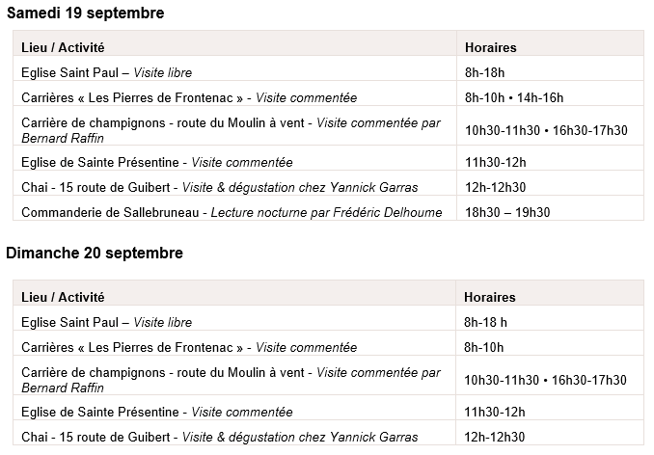
A VOS AGENDAS !!
Journées européennes du patrimoine
Samedi 19 et dimanche 20 septembre 2026
La commune de Frontenac vous invite à participer à plusieurs visites commentées et animations pour découvrir l’histoire, le patrimoine et les savoir-faire de notre territoire.
La lecture nocturne à la Commanderie de Sallebruneau sera suivie d’un apéritif convivial.
Nous vous attendons nombreux !
PROGRAMME

Slide 29


A VOS AGENDAS !!
Sport, fête et solidarité pour ce mois d’octobre !
Le Trial des Régions à Frontenac
Le dimanche 4 octobre 2026, Frontenac accueillera une étape du Championnat de France Trial des Régions.
Un beau rendez-vous sportif qui permettra aux amateurs de trial de découvrir notre commune et ses chemins, dans un cadre naturel exceptionnel.
Les organisateurs, les bénévoles et toutes les personnes qui œuvrent à la préparation de cet événement vous promettent un spectacle impressionnant et une belle journée sportive !
Venez nombreux encourager les pilotes !
Une belle soirée organisée par l’Amicale Frontenacaise
L’Amicale Frontenacaise vous donne rendez-vous samedi 10 octobre à partir de 19 h pour une soirée placée sous le signe de la bonne humeur.
Éric, Valérie et toute leur équipe consacrent beaucoup de temps à l’organisation de cette belle soirée. Grâce à leur énergie, les habitants pourront se retrouver autour d’un bon repas et profiter d’une soirée animée par DJ Cyril Rod, dans une ambiance festive des années 80, 90 et 2000.
Bravo à toute l’équipe pour cette belle initiative qui contribue à faire vivre notre commune !

Slide 30

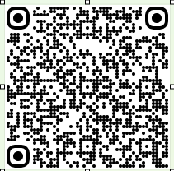

A VOS AGENDAS !!
Inscription via le QR code  repas  marche

Slide 31

A VOS AGENDAS !!
La chorale « Florilège Musical »
Créée en 2007 à Saint-Hilaire-du-Bois, petit village de l'Entre-deux-mers où se situe son siège social, la chorale " Florilège Musical " est composée de 25 membres de tous âges qui aiment se retrouver pour partager l'amour du chant.
Aujourd'hui, le groupe est dirigé avec dynamisme et bienveillance par la Cheffe de chœur Floriane Ortega .
Lors des concerts en salle ou en église, le programme est composé principalement de variétés françaises et étrangères mais aussi de chants liturgiques, d’œuvres classiques et contemporaines.
Chaque voix compte dans un chœur et la chorale Florilège recrute chaque année de nouvelles voix.
Si vous souhaitez rejoindre le chœur : les répétitions ont lieu le mardi de 18h à 19h30 dans les salles de Soussac et St-Hilaire-du-Bois, par alternance toute l’année.
Contacts
Présidente :
Christiane LANGEL
06 40 44 51 07
Cheffe de Choeur :
Floriane ORTEGA
06 34 53 42 33
Floriane Ortega, après avoir animé toute l’année 2025/26 des ateliers chant à la salle de fêtes de Frontenac, organise cette année 2026/27 des master class de chant (Cours collectifs de chant) au sein de l’association A Corps Energie, une fois par mois, à Frontenac et à Rauzan le mercredi matin et/ou le samedi matin 10h. Elle dispense également des cours particuliers de chant et de piano pour adultes.

Slide 32

A VOS AGENDAS !!
LES OISEAUX LOUCHES
La Cie Les Oiseaux Louches, est composée de 6 comédiens amateurs qui travaillent et mettent en scène des pièces de théâtre engagées et décalées. Depuis 3 ans, la mairie de Frontenac prête gracieusement une salle pour qu’ils répètent leurs spectacles en échange d’une représentation annuelle dans la grande salle des fêtes du village. Cette année ils nous proposent « Gisèle » dont ils souhaitent garder « secret » le thème pour préserver la surprise des spectateurs. S’il fallait en dire quelques mots sans en dévoiler trop, ce serait : « Du théâtre dans le théâtre…. ». Ce spectacle n’est pas adapté aux enfants.

Slide 33

A VOS AGENDAS !!
🎄 Un geste solidaire pour illuminer les fêtes !
À l’approche des fêtes de fin d’année, la commune invite les enfants à préparer une jolie boîte de Noël, destinée à apporter un peu de douceur, de chaleur et de bonheur à une personne âgée et seule de notre commune. Les boîtes seront également offertes à des résidents d’une maison de retraite.
Les enfants qui le souhaitent pourront participer à leur remise, dans le respect de chacun et, pour la maison de retraite, avec l’accord de l’établissement.
Ils pourront également laisser leurs coordonnées dans leur boîte afin que le bénéficiaire puisse, s’il le désire, leur adresser un petit message en retour.
Cette initiative sera l’occasion de partager un joli moment de rencontre, de créer du lien et de rapprocher les générations autour de la magie et de l’esprit de Noël.
Laissez libre cours à votre générosité !
N’oubliez pas de préciser sur la boîte si elle est destinée à :
une femme, un homme ou mixte
Dépôt des boîtes à la mairie de Frontenac : du 16 novembre au 16 décembre 2026

Slide 34
INFOS PRATIQUES
REGISTRE COMMUNAL
DES PERSONNES ISOLÉES ou VULNERABLES
Un service de proximité pour mieux vous accompagner
La commune de Frontenac met en place un registre communal des personnes isolées ou vulnérables afin de mieux accompagner les habitants qui pourraient se retrouver seuls ou fragilisés.
Ce registre permet à la mairie de conserver un contact régulier avec les personnes inscrites et de pouvoir prendre de leurs nouvelles en cas de situations particulières : fortes chaleurs, grand froid, événements exceptionnels ou toute situation nécessitant une attention particulière.
L’inscription est gratuite, volontaire et confidentielle. Elle concerne notamment les personnes âgées vivant seules, les personnes rencontrant des difficultés de mobilité ou toute personne souhaitant bénéficier d’un suivi attentif de la commune.
Les informations recueillies sont utilisées uniquement par la mairie de Frontenac dans le cadre de ce dispositif. Elles sont protégées conformément au Règlement général sur la protection des données (RGPD). Chaque personne inscrite dispose d’un droit d’accès, de rectification et de retrait de son inscription à tout moment en contactant la mairie.
Le bulletin d'inscription est disponible à la mairie.
Vous ne pouvez pas vous déplacer ou vous souhaitez simplement être accompagné dans cette démarche,
n'hésitez pas à nous contacter au 05.56.23.96.38.
un élu se déplacera à votre domicile
pour vous remettre le formulaire et/ou le compléter avec vous.
.

Slide 35








INFOS PRATIQUES
BESOIN D’UN PROFESSIONNEL ?
Avis aux entreprises de la commune
Vous souhaitez apparaître dans le prochain bulletin ? Merci de nous faire parvenir votre carte de visite.

Slide 36



INFOS PRATIQUES
ACCA : après la battue, place au partage !
L’Association Communale de Chasse Agréée de Frontenac propose aux habitants de la commune de bénéficier gratuitement de morceaux de chevreuil et de sanglier issus des battues.
Les personnes intéressées sont invitées à s'inscrire auprès de la mairie afin d'être contactées en fonction des disponibilités.
Cette offre est exclusivement réservée aux habitants et aux propriétaires frontenacais.
N'hésitez pas à vous inscrire pour profiter de cette initiative locale qui valorise le gibier prélevé sur notre territoire.
Permis de pêche à moitié prix !
À compter du 1er septembre, le permis de pêche est proposé à moitié prix :
43,50 € au lieu de 87 €
carte personne majeure uniquement
Tarifs 2026 :
Carte interfédérale personne majeure : 114 €
Carte personne majeure : 87 € / 43 € 50 à partir du 01/09/2026 Carte promotionnelle découverte femme : 42 €
Carte personne mineure : 27 €
Carte promotionnelle découverte - 12 ans : 8 €
Carte promotionnelle hebdomadaire : 36 € 50
Carte journalière « spéciale été » : 14 €
Vente de carte de pêche à la mairie toute l’année.
Une belle occasion pour les amateurs de pêche de profiter pleinement
de la fin de saison au bord de l’eau.

Slide 37
INFOS PRATIQUES
CATASTROPHE NATURELLE
Si votre habitation présente des fissures suite aux différents épisodes de sécheresse, n'hésitez pas à vous manifester auprès de la mairie avant le 30 septembre 2026 par courrier :
Mairie de Frontenac – 01 place du 19 mars 1962 – 33760 FRONTENAC,
en expliquant votre cas et en joignant des photos.
Une demande sera déposée auprès des autorités compétentes afin d'essayer d'obtenir une reconnaissance de catastrophe naturelle qui vous permettrait d'accomplir les démarches nécessaires auprès de votre assurance.
Tables et bancs à disposition des habitants
Pour vos repas de famille, anniversaires, fêtes de quartier ou autres évènements, la mairie met gratuitement à la disposition des habitants des tables et des bancs.
Le prêt du matériel se fait sur réservations, dans la limite des stocks disponibles.
Afin de permettre à nos agents communaux de poursuivre leurs missions dans les meilleures conditions, les retraits et les retours sont organisés uniquement aux heures d’embauche et débauche des agents. Merci de bien vouloir respecter ces créneaux afin de ne pas interrompre leur travail.
Pour des raisons d’organisation, la commune ne pourra pas assurer de livraison ni de récupération à domicile.
Merci pour votre compréhension.
Pour toute réservation ou demande de renseignements,
merci de contacter la mairie au 05.56.23.96.38

Slide 38


INFOS PRATIQUES
SERVICE DE L’EAU : RESTEZ INFORMES EN TEMPS REEL !
En cas de coupure d’eau, de fuite, de travaux ou de perturbation sur le réseau d’eau potable,
le Syndicat Intercommunal d’Eau et d’Assainissement de Rauzan (SIEA) invite les habitants à télécharger gratuitement l’application PanneauPocket et à s’abonner au SIEA de Rauzan.
Simple et gratuite, cette application permet de recevoir en temps réel les informations relatives au service de l’eau directement sur votre smartphone.
N’attendez pas une interruption de service pour vous inscrire !
Syndicat Intercommunal d'Eaux et d'Assainissement
101 Route de la mairie
33350 St Pey de Castets
05 57 56 09 68
FORMATIONS GRATUITES AU COMPOSTAGE
Ouvertes aux débutants et aux experts du compostage ! Au programme : La mise en fonctionnement d’un composteur et son utilisation Des conseils pratiques pour réussir son compost, l’intérêt du compost au jardin et un tour d’horizon des pratiques de saison : paillage, tonte différenciée, haie sèche, etc.
Dates et lieux des formations 2026 : 27 juin – Association Domaine de la Chapelle – Preignac 26 septembre – Jardins de l’Oeuille – Cadillac 31 octobre – Jardins familiaux – Landiras 28 novembre – Jardin MFR de l’Entre-Deux-Mers – La Sauve Inscription conseillée : 🌐 En ligne sur le site internet du syndicat 📱 Sur l’application Semoctom+ 📞 Par téléphone : 05 57 34 53 20 Pour toute information complémentaire, vous pouvez contacter : compost@semoctom.com

Slide 39
INFOS PRATIQUES
Pourquoi une participation de 9 € à l'Association Foncière de Remembrement ?
L'Association Foncière de Remembrement (AFR) est parfois méconnue des habitants. Pourtant, elle joue un rôle essentiel dans l'entretien et la valorisation de notre territoire rural. Son maintien constitue un véritable atout pour notre commune.
Créée à l'issue des opérations de remembrement, l'AFR a pour mission de gérer, entretenir et améliorer les équipements collectifs qui en sont issus : chemins ruraux, fossés, ouvrages hydrauliques ou encore accès aux parcelles agricoles. Ces infrastructures sont indispensables au bon fonctionnement de notre espace rural et contribuent à préserver notre cadre de vie.
Maintenir une AFR, c'est garantir un entretien régulier de ces équipements. Les chemins restent praticables, les fossés favorisent le bon écoulement des eaux et les ouvrages sont entretenus dans la durée. En adoptant un fauchage raisonné, l'association favorise le développement des haies en bordure des parcelles, contribuant ainsi à la préservation de la biodiversité.
L'AFR est aussi un outil de gestion efficace. Elle permet de mobiliser des financements dédiés et de programmer les travaux au plus près des besoins du terrain, tout en limitant leur impact sur le budget communal. Elle rassemble les propriétaires autour d'un objectif commun : préserver un patrimoine collectif utile à tous.
L'action de l'AFR profite à l'ensemble des habitants. Les chemins sont utilisés par des propriétaires enclavés, des promeneurs, des cyclistes ou des chasseurs, et peuvent également être empruntés lors de déviations mises en place à l'occasion de travaux ou d'événements, contribuant ainsi à l'attractivité de notre commune.
L'AFR fonctionne exclusivement grâce à l'engagement de ses bénévoles. Les membres de son bureau et de son conseil accomplissent leur mission de manière entièrement bénévole et ne perçoivent aucune rémunération. Chaque euro collecté est consacré au fonctionnement de l'association, aux travaux d'entretien et d'amélioration du patrimoine rural.
La municipalité est convaincue de l'intérêt de maintenir cette structure, au service de notre territoire et de ses habitants. La participation annuelle de 9 € (minimum à l’hectare) demandée aux propriétaires constitue un soutien au fonctionnement de l'association. Ce geste de solidarité contribue à l'entretien de notre patrimoine rural commun et à la pérennité de ses actions.
Parce que préserver notre patrimoine rural est une responsabilité collective,
maintenir cette participation,
c'est soutenir un outil utile à tous !

Slide 40

INFOS PRATIQUES
CHIENS DE 1ère ET 2ème CATÉGORIE :
RAPPEL DES OBLIGATIONS DES PROPRIÉTAIRES
La présence de certains chiens dits « catégorisés » est encadrée par la réglementation afin de garantir la sécurité et la tranquillité de tous.
Les propriétaires de chiens de 1ère et 2ème catégorie doivent respecter plusieurs obligations légales.
Les chiens de 1ère catégorie (chiens d’attaque) et de 2ème catégorie (chiens de garde et de défense) doivent notamment être :
déclarés auprès de la mairie du lieu de résidence du propriétaire,
identifiés par puce électronique ou tatouage ;
vaccinés contre la rage ;
assurés en responsabilité civile ;
détenus par une personne majeure ne faisant pas l’objet d’une interdiction de
détention.
Les propriétaires doivent également obtenir un permis de détention, délivré par le maire, après notamment la réalisation d’une évaluation comportementale du chien et d’une formation obligatoire.
Sur la voie publique et les voies vertes, ces chiens doivent être tenus en laisse et muselés. Ils ne doivent pas être laissés en accès libre dans les parties communes des immeubles ou dans les lieux ouverts au public.
Il est rappelé que la réglementation s’applique à tous les propriétaires concernés. Elle vise avant tout à favoriser une cohabitation harmonieuse entre les habitants, les animaux et l’espace public.
Pour toute question ou démarche relative à la détention d’un chien catégorisé, les propriétaires sont invités à se rapprocher de la mairie.

Slide 41

INFOS PRATIQUES
MAIRE DE FRONTENAC : 1, Place du 19 mars 1962
05.56.23.96.38 mairie@commune-frontenac.fr
Du lundi au vendredi : 8h30-12h30 et 14h-17h
commune de frontenac facebook
www.commune-frontenac.fr
EGLISE DE FRONTENAC
Du lundi au vendredi : 8h30-12h30 et 14h-17h
AGENCE POSTALE DE FRONTENAC :
Du mardi au samedi : 9h30-12h30
MISSION LOCALE : Permanence une fois par mois à la mairie
MAISON MEDICALE DE FRONTENAC (11, place du 19 mars 1962)
Dr Marjory OLIVIER et Dr Alexia RENAUD : 05.56.23.54.93
Du lundi au vendredi 9h00-19h00 (médecin de garde sur répondeur)
En cas d’urgence, composez le 15
INFIRMIERES LIBERALES DE PROXIMITE
Isabelle, Caroline et Corinne : 06.21.92.60.70
PHARMACIE DE FRONTENAC (4, rue de Rauzan)
 05.56.23.50.99
Du lundi au vendredi 9h00-12h30 et 14h30-19h30, et samedi de 9h à 12h30
PHARMACIE DE GARDE : 3237 (0.35€ TTC/min)
DECHETTERIE SAINT LEON :  05.57.34.53.20
Lundi de 13h30 à 17h15 et du mardi au samedi : 09h00-12h30 et 13h30-17h15
Fermé le dimanche, du 15 juin au 15 septembre ouverture en continue de 7h15 à 14h
Prochaine publication 01 décembre 2026 : mairie@frontenac33.fr

Slide 42


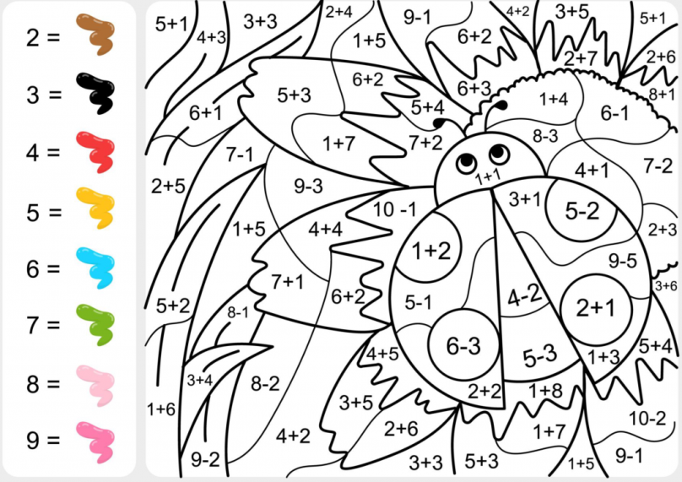




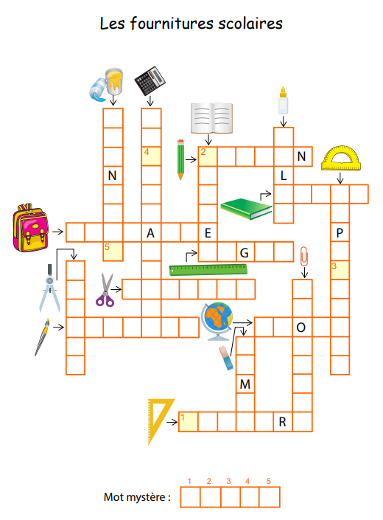
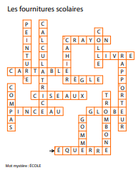

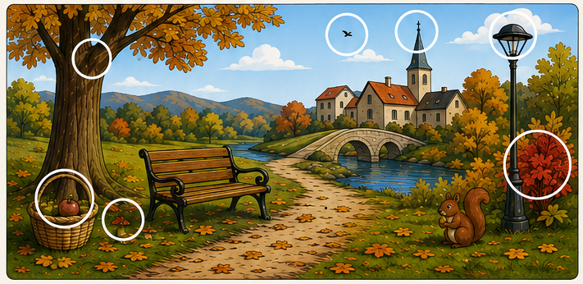
MOMENT DE DETENTE
MOTS FLECHES pour les enfants

